Slide 1
ΑΧΙΛΛΕΥΣ Γ. ΧΑΛΔΑΙΑΚΗΣ Καθηγητής Πανεπιστημίου Αθηνών
“Τῆς θεολογίας τὸν ἀρχηγόν”:
Μνήμη αγίου Ιωάννου του Θεολόγου
σε “μουσική μέθοδο” Κωνσταντίνου ιερέως του Φλαγγή

Slide 3
Τῆς Θεολογίας τὸν ἀρχηγόν, τὸν ἠγαπημένον, Ἰωάννην καὶ Μαθητήν, τὸν ἐπὶ τὸ στῆθος, Χριστοῦ ἀναπεσόντα, τὸν Μέγαν Θεολόγον, ὕμνοις τιμήσωμεν.

Slide 4
Όπως, για παράδειγμα, η αρχική φράση του, Τῆς Θεολογίας τὸν ἀρχηγόν, που εντοπίζεται αίφνης (αναγραμματισμένη) και στο ομόηχο δοξαστικό των εσπερίων, ποίημα του πατριάρχου Γερμανού:
Τὸν υἱὸν τῆς βροντῆς, τὸν θεμέλιον τῶν θείων λόγων, τὸν ἀρχηγὸν τῆς θεολογίας, καὶ κήρυκα πρώτιστον, τῆς ἀληθοῦς δογμάτων Θεοῦ σοφίας, τὸν ἠγαπημένον Ἰωάννην καὶ παρθένον, μερόπων γένος κατὰ χρέος εὐφημήσωμεν. Οὗτος γὰρ ἄληκτον ἔχων τὸ θεῖον ἐν ἑαυτῷ, τὸ ἐν ἀρχῇ μὲν ἔφησε τοῦ Λόγου, αὖθις δέ, τὸ πρὸς τὸν Πατέρα ἀχώριστον, καὶ τὸ ἴσον μετὰ ταῦτα τῆς τοῦ Πατρὸς οὐσίας, δεικνύων ἡμῖν δι' αὐτοῦ, τὴν ὀρθοδοξίαν τῆς Ἁγίας Τριάδος, δημιουργόν τε ὄντα σὺν τῷ Πατρί, καὶ ζωὴν φέροντα, καὶ φῶς ἀληθινόν, τὸν αὐτὸν ἔδειξεν ἡμῖν. Ὢ θαύματος ἐκστατικοῦ, καὶ πράγματος, σοφιστικοῦ ὅτι πλήρης ὢν τῆς ἀγάπης πλήρης γέγονε καὶ τῆς θεολογίας, δόξῃ καὶ τιμῇ καὶ πίστει, θέμεθλος ὑπάρχων, τῆς ἀκραιφνοῦς ἡμῶν πίστεως, δι' ἧς τύχοιμεν τῶν αἰωνίων ἀγαθῶν, ἐν τῇ ἡμέρᾳ τῆς κρίσεως.

Slide 5
Τὸ αὐτὸ στιχηρὸν γέγονε μέθοδος, συντομοτέρα, παρὰ τοῦ διδασκάλου καὶ μαϊστορος κὺρ Κωνσταντίνου ἱερέως Φλαγγῆ· ἦχος β´ Τῆς θεολογίας τὸν ἀρχηγόν.

Slide 6
Συλλειτουργικά, Ἐνετίῃσιν 1820, σ. 50 | Σινά 1313, φ. 405v
Τῆς Θεολογίας τὸν ἀρχηγόν, τὸν ἠγαπημένον, Ἰωάννην καὶ Μαθητήν, τὸν ἐπὶ τὸ στῆθος, Χριστοῦ ἀναπεσόντα, τὸν Μέγαν Θεολόγον, ὕμνοις τιμήσωμεν. | Τῆς θεολογίας τὸν ἀρχηγόν, τὸν ἠγαπημένον, Ἰωάννην καὶ μαθητήν, τὸν ἐπιπεσόντα τῷ στήθει τοῦ δεσπότου τὸν μέγαν θεολόγον, πάντες τιμήσωμεν.

Slide 7
1 | Τῆς θεολογίας τὸν ἀρχηγόν
2 | τὸν ἠγαπημένον
3 | Ἰωάννην
4 | καὶ μαθητήν
5 | τὸν ἐπιπεσόντα
6 | τῷ στήθει τοῦ δεσπότου
7 | τὸν μέγαν
8 | θεολόγον
9 | πάντες
10 | τιμήσωμεν

Slide 8
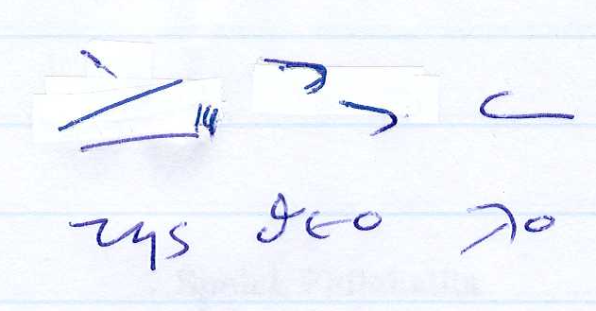
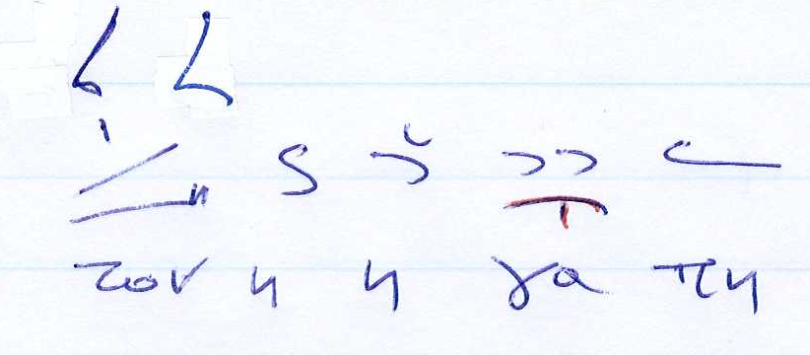
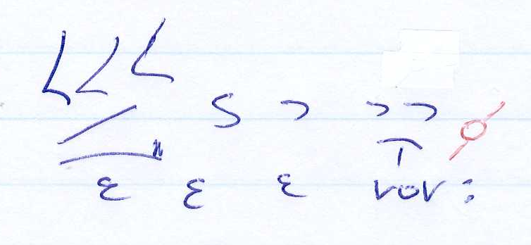
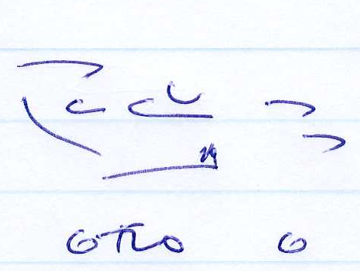
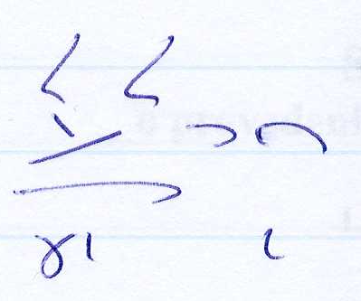
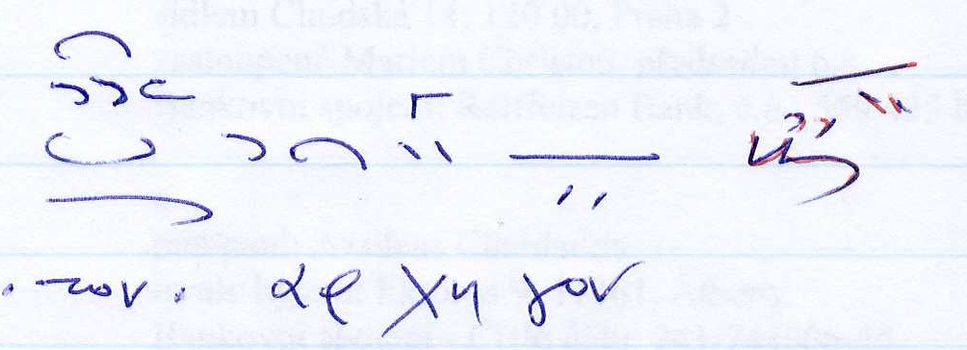
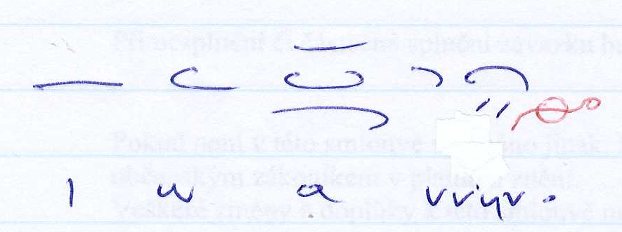
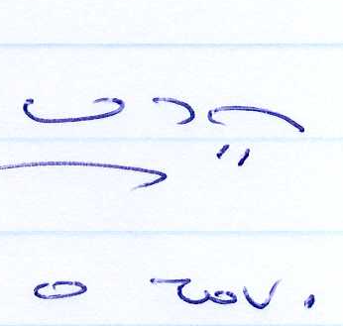
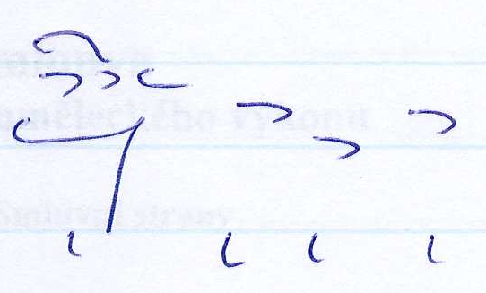
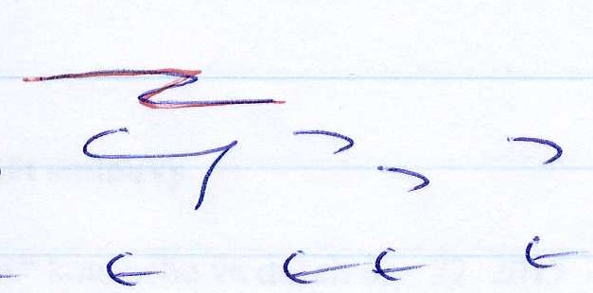
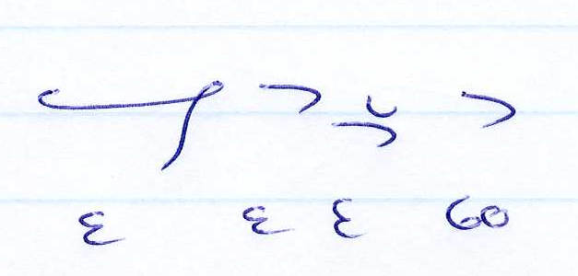
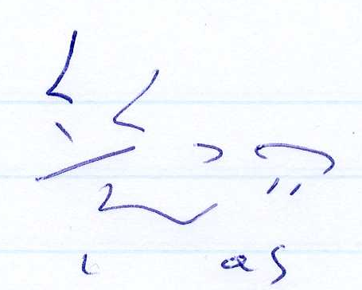
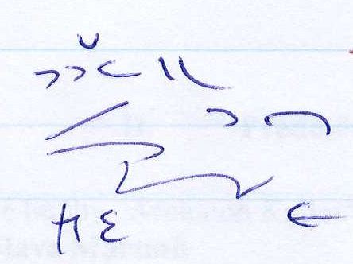
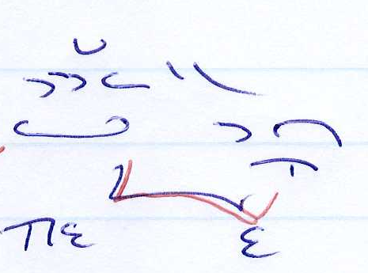
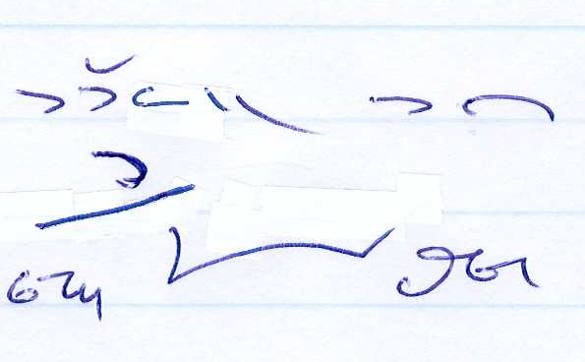
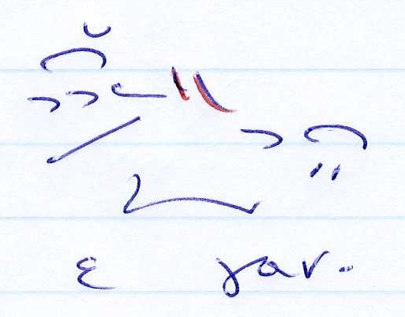
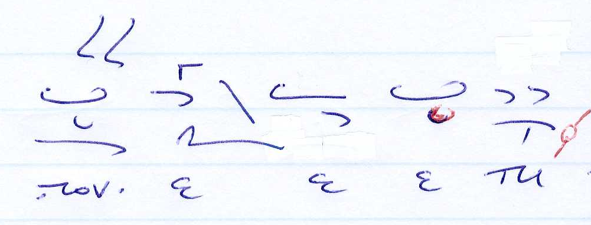
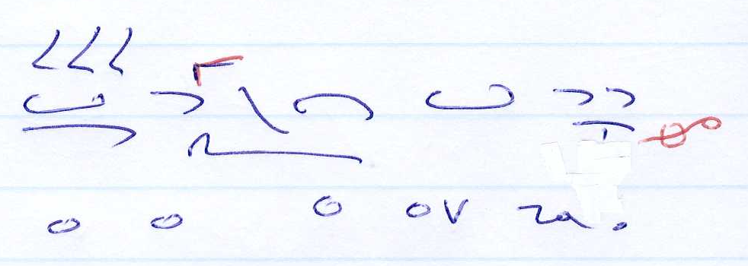
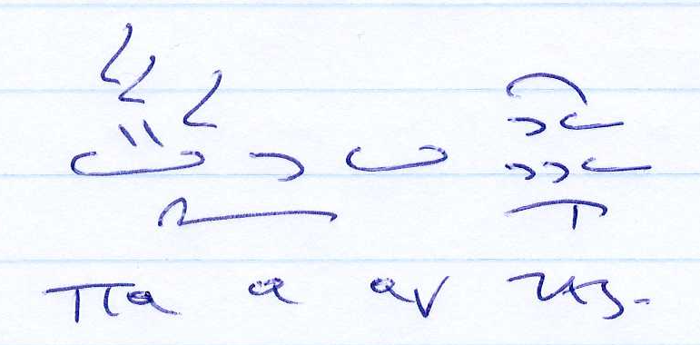
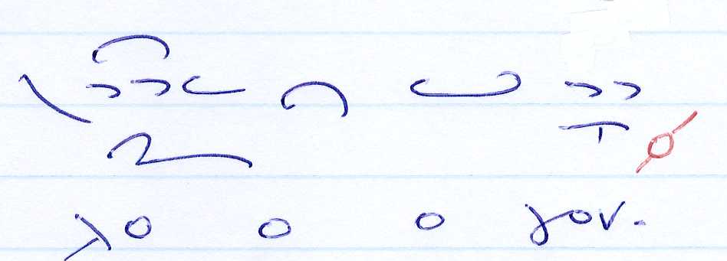

Slide 14
Υπονοείται, εν προκειμένω, απομίμηση διά της έκτασης της μελωδίας ιδιοτήτων του αγίου Ιωάννου του Θεολόγου, όπως για παράδειγμα αυτές του αποδίδονται και στη σχετική υμνογραφία της εορτής του· πρβλ. ενδεικτικά τα παρακάτω υμνογραφήματα:
Ὁ θεατὴς τῶν ἀρρήτων ἀποκαλύψεων, καὶ ἑρμηνεὺς τῶν ἄνω, τοῦ Θεοῦ μυστηρίων, ὁ παῖς τοῦ Ζεβεδαίου, γράψας ἡμῖν, τὸ Χριστοῦ Εὐαγγέλιον, θεολογεῖν τὸν Πατέρα, καὶ τὸν Υἱόν, καὶ τὸ Πνεῦμα ἐξεπαίδευσεν (προσόμοιο εσπερίων).
Τὴν τῶν Ἀποστόλων ἀκρότητα, τῆς θεολογίας τὴν σάλπιγγα, τὸν πνευματικόν στρατηγόν, τὸν τὴν οἰκουμένην Θεῷ καθυποτάξαντα, δεῦτε οἱ πιστοὶ μακαρίσωμεν, Ἰωάννην τὸν ἀοίδιμον, ἐκ γῆς μεθιστάμενον, καὶ γῆς οὐκ ἀφιστάμενον, ἀλλὰ ζῶντα καὶ μένοντα, τὴν φοβερὰν τοῦ Δεσπότου δευτέραν ἔλευσιν, εἰς ἣν ἀκατακρίτως ὑπαντῆσαι ἡμᾶς, αἴτησαι φίλε μυστικέ, Χριστοῦ ἐπιστήθιε, τοὺς ἐκ πόθου τελοῦντας τὴν μνήμην σου (ιδιόμελο λιτής).
Σὺ ἀρετῶν, ἤρθης πρὸς ὕψος, Ἀπόστολε, σὺ κατεῖδες, δόξῃ ἀπαστράπτοντα, μονογενῆ Λόγον ἐν σαρκί, τὸν ἐν τοῖς πατρῴοις, ἀνάρχως κόλποις καθήμενον, φωνῆς τε ἐπακοῦσαι, πατρικῆς ἠξιώθης, μαρτυρούσης αὐτῷ τὴν υἱότητα (τροπάριο δ´ ωδής κανόνα).
Ὕψη οὐράνια ἐκμανθάνειν, καὶ θαλάσσης τὰ βάθη ἐρευνᾶν, τολμηρὸν ὑπάρχει καὶ ἀκατάληπτον, ὥσπερ δὲ ἄστρα ἐξαριθμῆσαι, καὶ παράλιον ψάμμον οὐκ ἔστιν ὅλως οὕτως οὐδὲ τὰ τοῦ Θεολόγου εἰπεῖν ἱκανόν, τοσούτοις αὐτὸν στεφάνοις ὁ Χριστός, ὃν ἠγάπησεν, ἔστεψεν, οὗ ἐν τῷ στήθει ἀνέπεσε, καὶ ἐν τῷ μυστικῷ δείπνῳ συνειστιάθη, ὡς Θεολόγος καὶ φίλος Χριστοῦ (κοντάκιο).

Slide 15
… ο Λατίνος ιστορικός Steffano Lusignan, γράφοντας το έτος 1573, αναφέρει «Ο Έλλην επίσκοπος Λεμεσού, ο Flanchi, εις ηλικίαν 20 ετών ήτο ιερακοτρόφος του βασιλέως Ιακώβου του Νόθου. Ο βασιλεύς απέθανε κατά το 1473 μ. Χ. και ο επίσκοπος ούτος απέθανε προ τριών ήδη ετών, και ταύτα πάντα γνωρίζω διότι αυτός ούτος μοι τα διηγήθη». Αλλού ο ίδιος ιστορικός σημειώνει «Τόσα δε έτη [125] έζησεν και ο Έλλην επίσκοπος Λεμεσού ή Λευκάρων, της οικογενείας του Flangy».
Την ίδια περίοδο, περίπου δηλαδή στα χρόνια της οθωμανικής άλωσης της Κύπρου, ζει και επίσκοπος Πάφου Κωνσταντίνος Φλαγγίνης. Ο επίσκοπος αυτός, μέλος γνωστής κυπριακής οικογενείας ιταλικής καταγωγής, πέθανε κατά την άλωση της Λευκωσίας από τους Οθωμανούς.
Οι τρείς άνδρες, ο Κωνσταντίνος Φλαγγής, ο επίσκοπος Λεμεσού Flanchi και ο επίσκοπος Πάφου Κωνσταντίνος Φλαγγίνης συμπίπτουν χρονικά καθώς φαίνεται να ζουν στα μέσα του ΙΣΤ΄ αιώνα. Το επίθετο μάλιστα Flangy αποτελεί λατινική γραφή του Φλαγγή ενώ το Φλαγγίνης θα μπορούσε να θεωρηθεί ως «λατινοποίηση» του ελληνικού Φλαγγής. Χωρίς να θεωρούμε ότι μπορεί εδώ να δοθεί μια τελική απάντηση θα μπορούσε παρ’ όλα αυτά να υποτεθεί ότι ο μελοποιός και ιερέας Κωνσταντίνος Φλαγγής ταυτίζεται ή συνδέεται οικογενειακά με έναν εκ των δυο επισκόπων Πάφου ή Λεμεσού.

